Slide 1
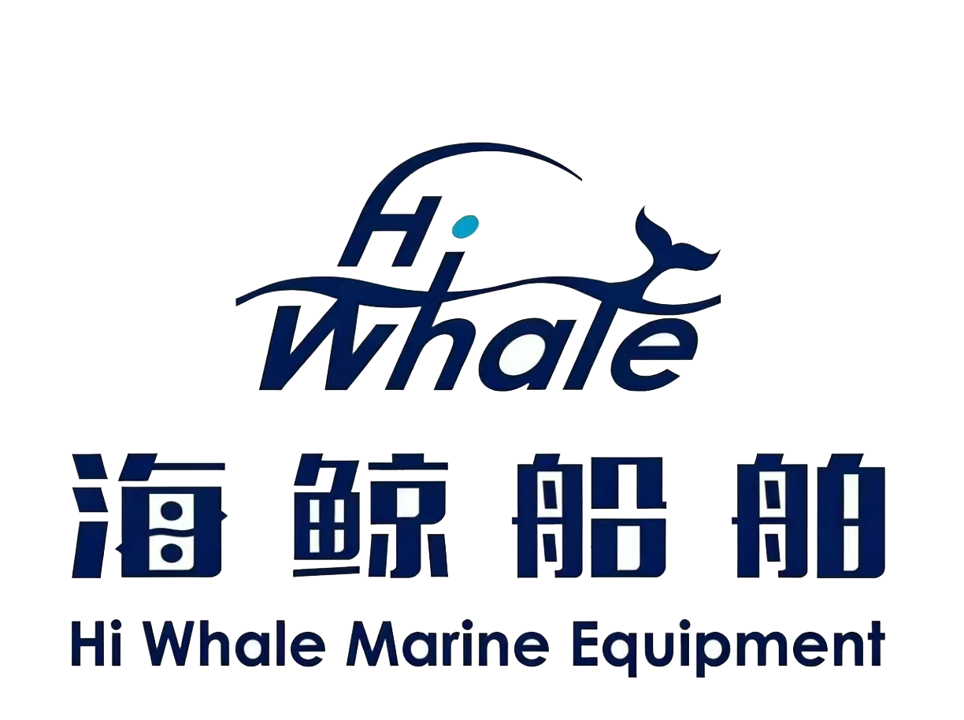
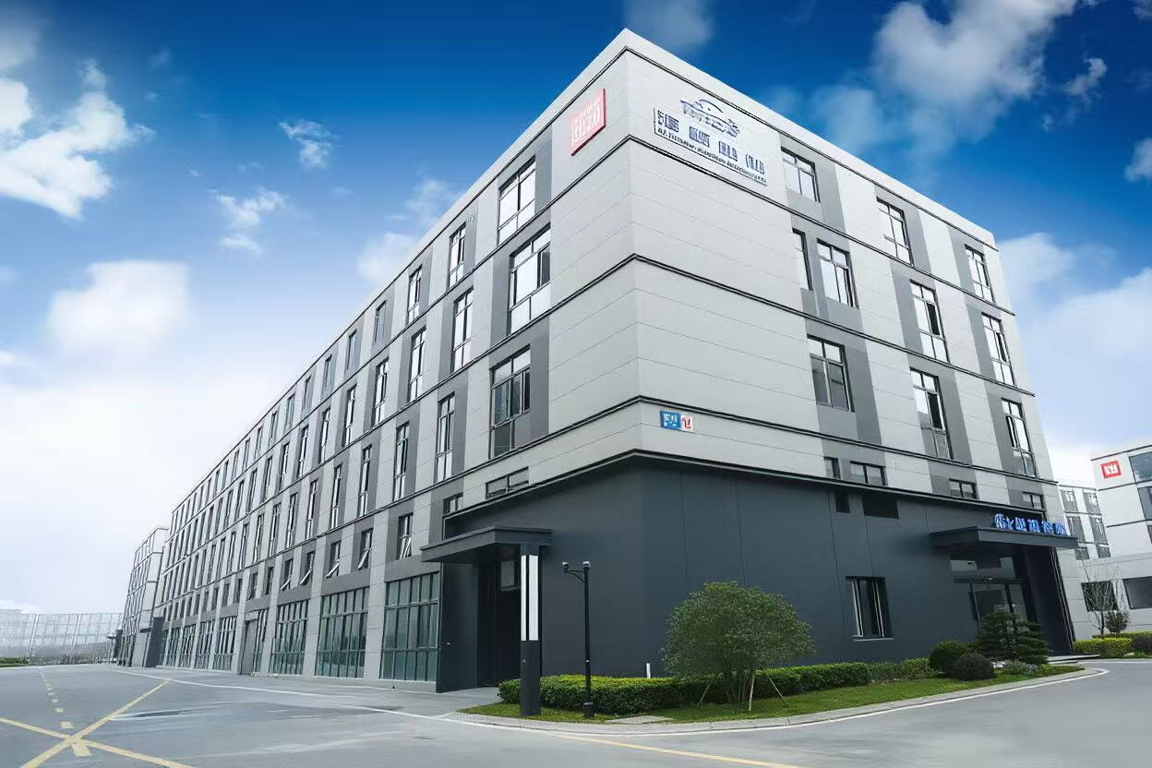
电气自动化×计算机管理岗位招聘
把兴趣，变成能落地的技术能力
面向船舶智能制造
Notes:
视觉素材来源：海鲸船舶介绍.pdf 第1页建筑照片。

Slide 2
01 / Introduce
企业简介
从船舶电气，到向海向未来
企业定位
技术团队
发展坐标
从成立到新五年规划
江阴市海鲸船舶设备有限公司成立于 2021 年 1 月，坐落于江阴市经济开发区深业研创科技产业园，是专注船用电气设备及控制系统研发、设计、生产的国家级高新技术企业。公司深耕船舶电气领域，围绕“深海、极地、绿色、智能”发展方向，立志打造国内领先、世界一流船用配套企业。
公司技术团队覆盖结构设计、力学计算、电子工程、自动控制、通信技术、网络安全等多专业；产品应用于民船、特种船舶、海洋工程等项目，是瓦锡兰、古野、青岛双瑞、中国船舶科学研究中心等众多知名企业合作伙伴。
2021
企业成立
深耕船舶电气
研发与制造
认证与数字化
招聘与愿景
2026–2030
第二个五年规划
企业已通过 ISO9001 质量管理体系认证，产品取得 CCS、ABS、DNV、LR、BV、RS 等多国船级社认证；建成 PLM、ERP、MES 全流程数字化管控体系，拥有自主知识产权船用 PLC 产品。
公司秉持“尊重、责任、创新、品质、效率”核心价值观，坚守“坚决不让任何一件有缺陷的产品流入市场”质量理念，致力于成为全球船舶海事领域电控产品专家。第二个五年规划（2026–2030），公司全新产业基地、研发大楼投入运营，重点攻坚极地、深海、绿色智能海装，冲刺国家级专精特新企业，现面向高校广纳英才，诚邀电气自动化、计算机管理专业同学加入我们“向海向未来”！
新基地与研发大楼
面向高校广纳英才
深海 · 极地
绿色 · 智能
海鲸船舶 · 面向未来的海事电控人才平台
02

Slide 3
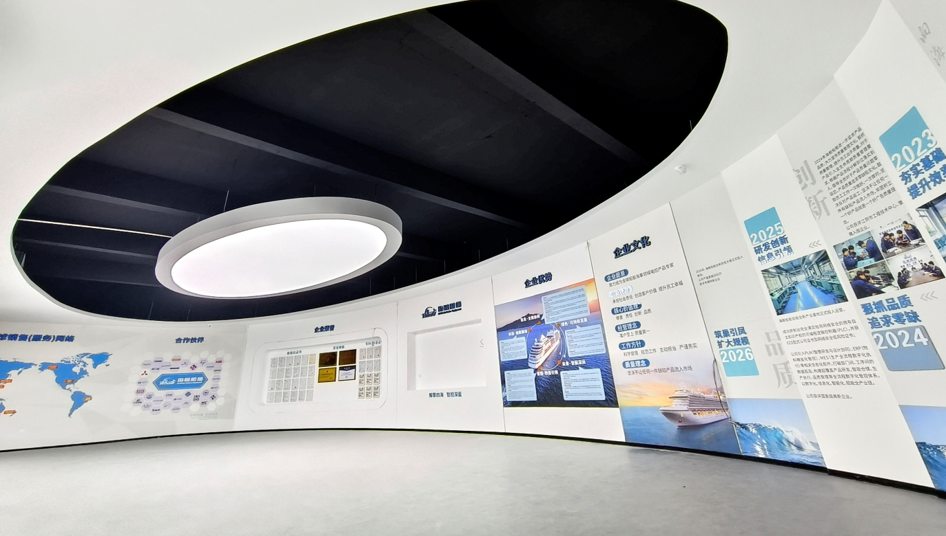
02 / WHY HAIJING
为什么选择海鲸？
从船用电气设备研发、设计、生产，到项目交付与服务，海鲸把真实产业场景带进人才培养。
公司成立于 2021 年，位于江阴市经济开发区深业研创科技产业园，专注于船用电气设备及控制系统，是国家级高新技术企业。
2021
ISO9001
9+
公司成立
质量体系认证
船级社认证
企业文化关键词
尊重 · 责任 · 创新 · 品质 · 效率
真实企业 · 真实项目 · 真实成长
海鲸船舶 · 面向未来的技术人才
02
Notes:
企业简介与认证信息整理自海鲸船舶介绍.pdf 第2页。

Slide 4
03 / TWO TRACKS
两大专业，连接同一条产业链
一个偏“设备与控制”，一个偏“数据与协同”。
都以船舶智能制造和企业数字化为真实应用场景。
电
电气自动化
数
计算机管理
把电路、控制与设备调试，变成可交付的工程能力。
把信息、流程与数据，变成可协同的管理能力。
核心学习
核心学习
电工基础 · PLC 控制 · 低压电气
船舶配电 · 现场调试 · 安全规范
办公数字化 · ERP / PLM 基础
数据整理 · 项目协同 · 网络安全意识
适合喜欢动手、拆解问题、看到设备“跑起来”的你
适合喜欢系统思考、信息整理、让团队更高效的你
海鲸船舶 · 面向未来的技术人才
03

Slide 5
04 / CURRICULUM
四段式学习地图
从基础能力到岗位交付，每一步都有作品、有反馈、有进阶。
01
02
03
04
夯实基础
专业进阶
项目实训
岗位交付
电工 / 计算机
基础与安全
PLC / ERP / PLM
工具与方法
图纸、数据、
流程协同练习
实习、认证、
就业衔接
作品集建议
电气方向：控制回路图 / PLC 小项目 · 计算机方向：数据台账 / 流程看板 / 协同模板
海鲸船舶 · 面向未来的技术人才
04

Slide 6
05 / CAREER
学成之后，你可以去哪里？
岗位不是终点，能持续解决问题，才是职业竞争力。
电气自动化
计算机管理
1
电气装配 / 接线
1
生产文员 / 计划助理
2
PLC 调试助理
2
ERP / PLM 数据专员
3
现场服务工程师
3
项目协同 / 信息管理员
从读图、接线开始，走向设备控制与现场交付。
从数据、流程开始，走向数字化运营与项目管理。
可继续成长：技术员 → 项目骨干 → 专业负责人
海鲸船舶 · 面向未来的技术人才
05

Slide 7
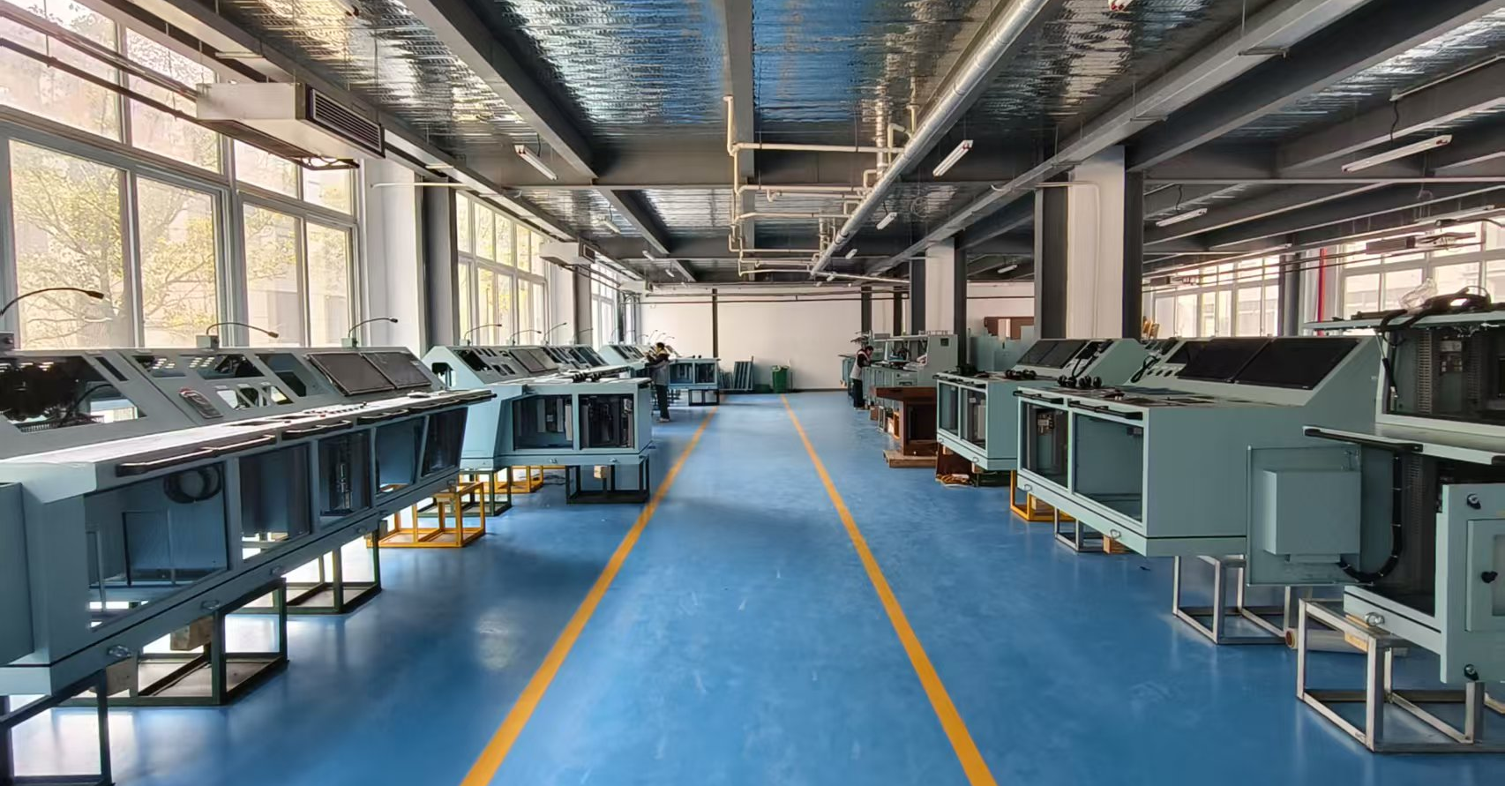
06 / GROW WITH HAIJING
加入海鲸，你会获得什么？
真实项目 · 导师带教 · 成长路径
把专业能力，转化为真实项目中的成长力
海鲸把船舶电气、控制系统和数字化管理场景带进培养与岗位，让高校同学从第一天就知道自己在解决什么问题。
适合专业：电气自动化 · 计算机管理 · 愿意解决问题
产业现场 · 学习成果可被看见
1
真实项目
2
资深工程师带教
3
成长路径
4
岗位选择
参与船舶电气设备、控制系统与数字化管理项目，学习成果可被看见。
工程师与专业人才协同带教，从基础任务、现场协作到项目交付。
基础学习 → 岗位实训 → 真实项目 → 独立交付，阶段目标清晰。
电气自动化、PLC、ERP / PLM、项目协同等方向，找到适合自己的起点。
海鲸船舶 · 第一份工作，也可以看见成果
06

Slide 8
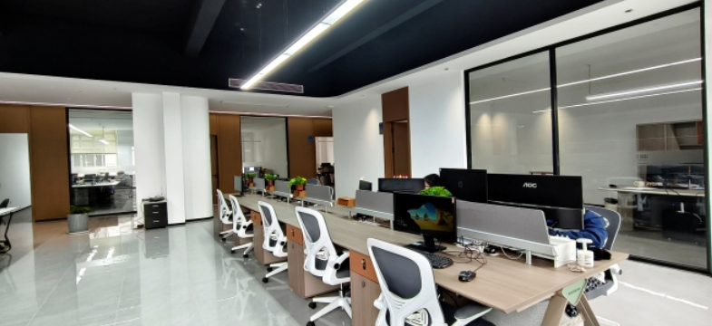
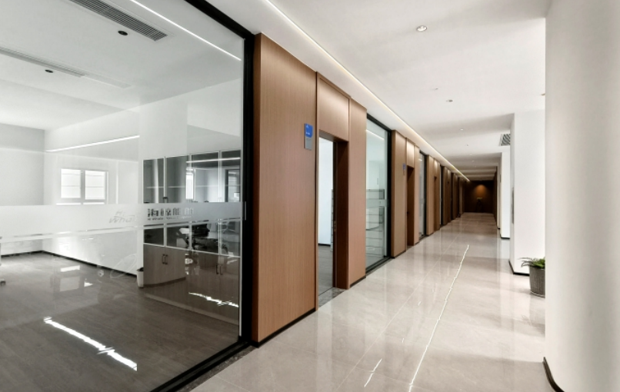
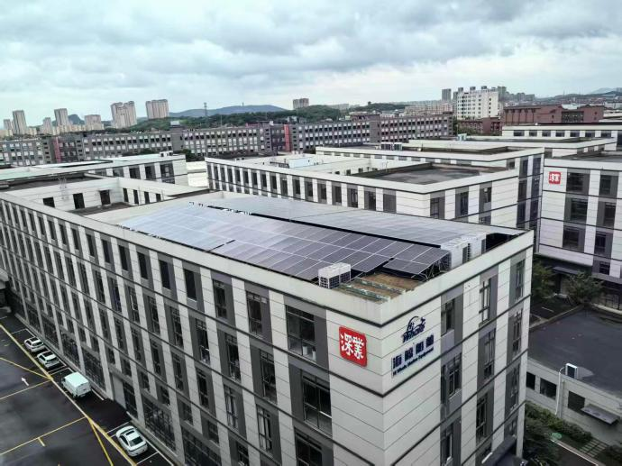
07 / PEOPLE & CULTURE
友好型工厂，让工作更有温度
舒适环境 · 温暖福利 · 年轻团队
把员工体验，放进工厂设计里
从全场地空调到绿色能源，从节日福利到团队氛围，海鲸把每一天的工作体验做得更友好。
明亮、整洁、舒适的工作现场
全场地空调
友好型工厂
节假日福利
年轻化团队
办公区与生产区覆盖空调系统，恒温恒湿控制，让专注工作与稳定生产都更舒适。
厂区明亮整洁、动线清晰，屋顶光伏、LED 照明与数字化流程共同构成绿色友好的工作环境。
重要节日有公司关怀与员工福利，把仪式感变成看得见的温暖与归属感。
团队年轻、沟通直接、氛围开放，跨专业协作更高效，一起把想法做成成果。
海鲸船舶 · 让每一位伙伴舒心工作、持续成长
07

Slide 9
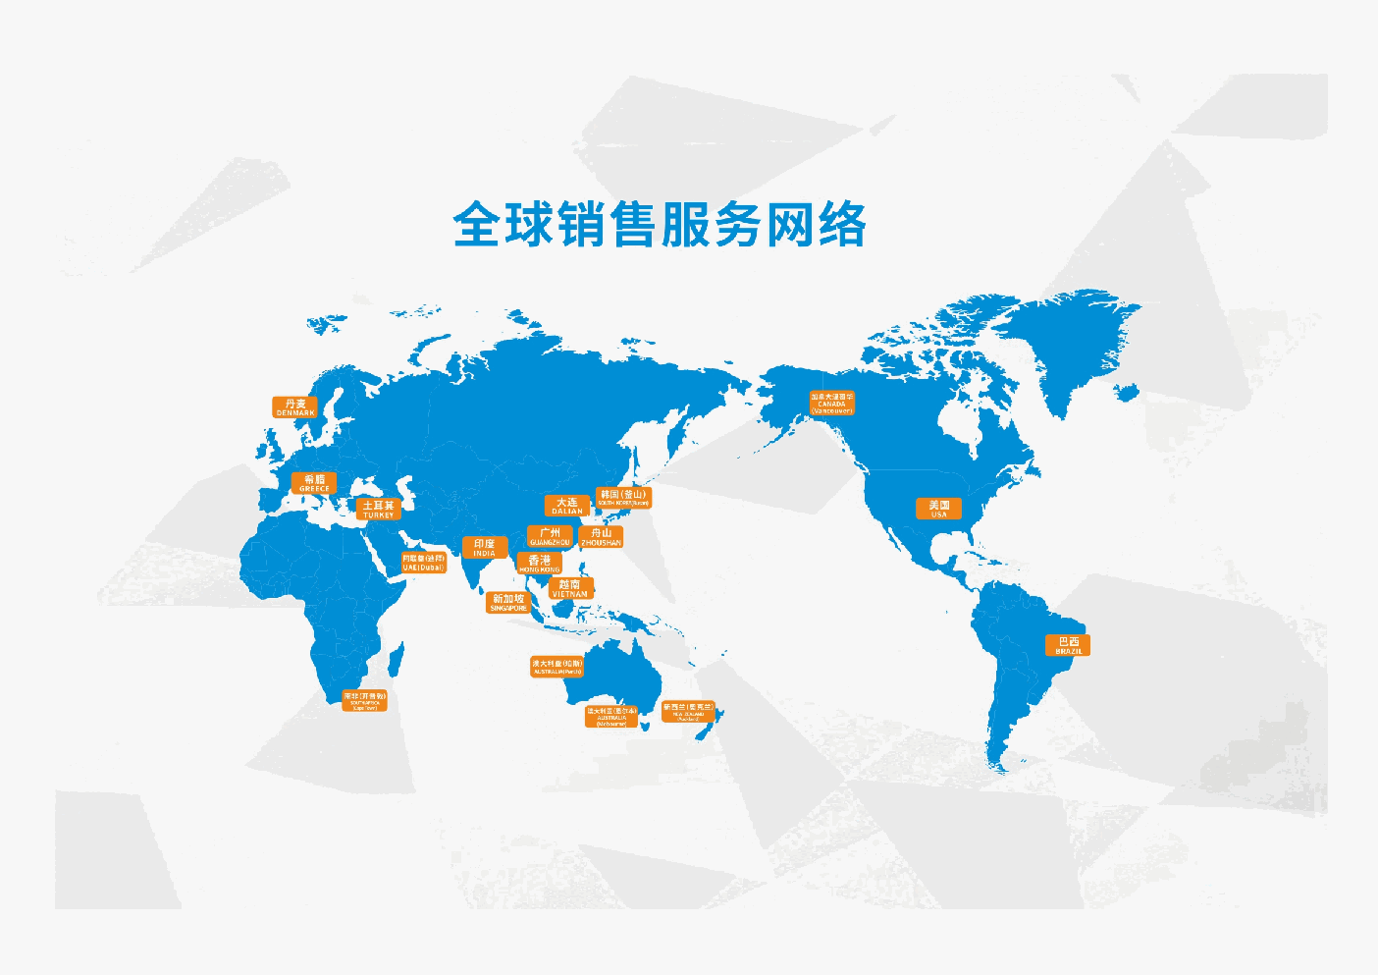
08 / join us
下一站，成为解决问题的人
电气自动化与计算机管理专业
期待与你一起，把技术做成价值。
报名信息
招生对象
2027届专科/本科及以上学历电气自动化及计算机管理相关专业
二维码
待补充
联系方式
15821978295
联系邮箱
15821978295@163.com
海鲸船舶 · 向海向未来
海鲸船舶 · 面向未来的技术人才
08
Notes:
报名联系方式因原 PDF 未提供，按用户要求保留可替换占位。

